Slide 1
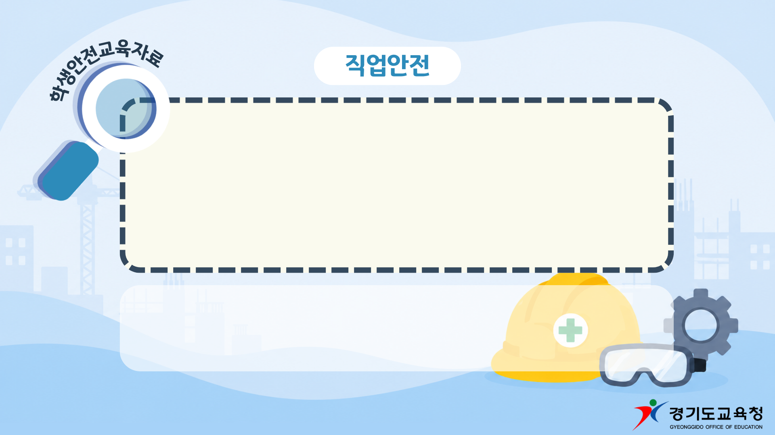
직업병 탐색하기
[국어] 4학년 (3단원)
[4국01-06] 주제에 적절한 의견과 이유를 제시하고 서로의 생각을 교환하여 토의한다.

Slide 2
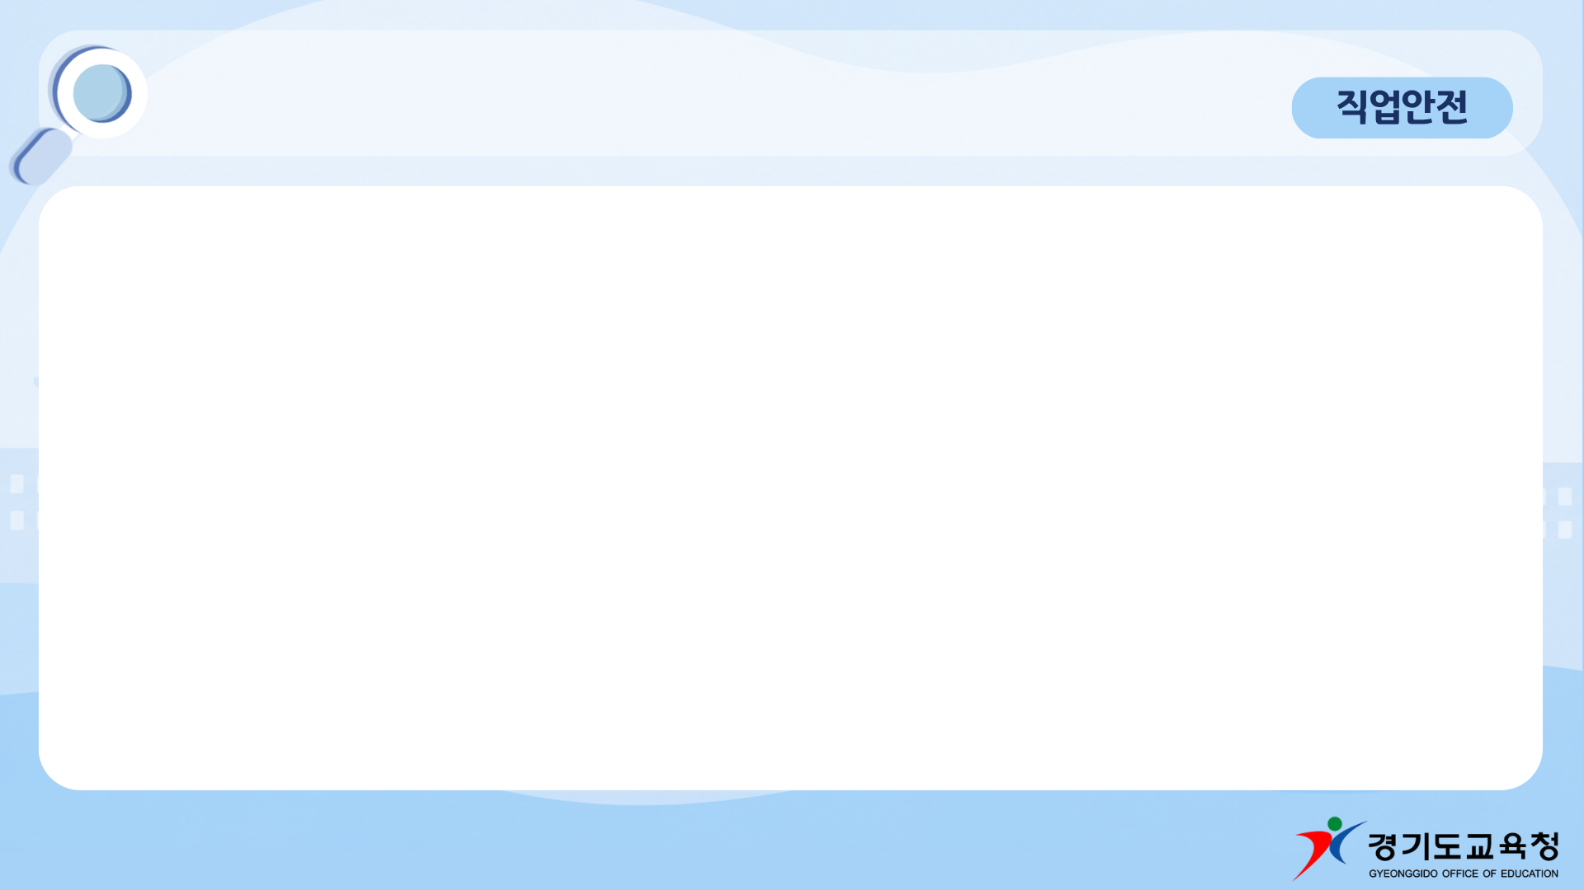
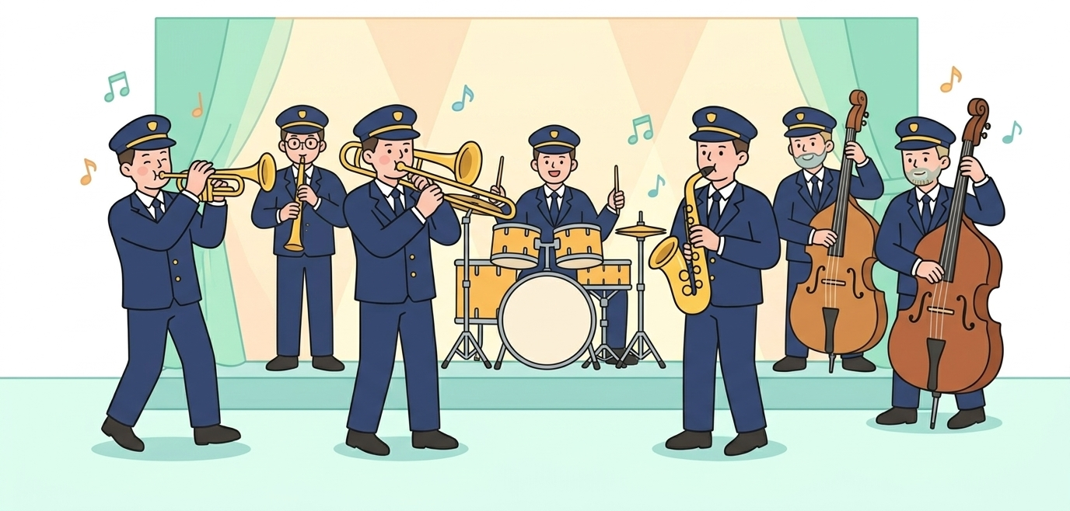

음악 한 곡 듣고 시작할까요?
그림 출처: 생성형 AI
출처: Small Note Boogaloo — U.S. Air Force Band

Slide 3
같은 음악을 다시 들어볼까요?
그림 출처: 생성형 AI
출처: Small Note Boogaloo — U.S. Air Force Band

Slide 4
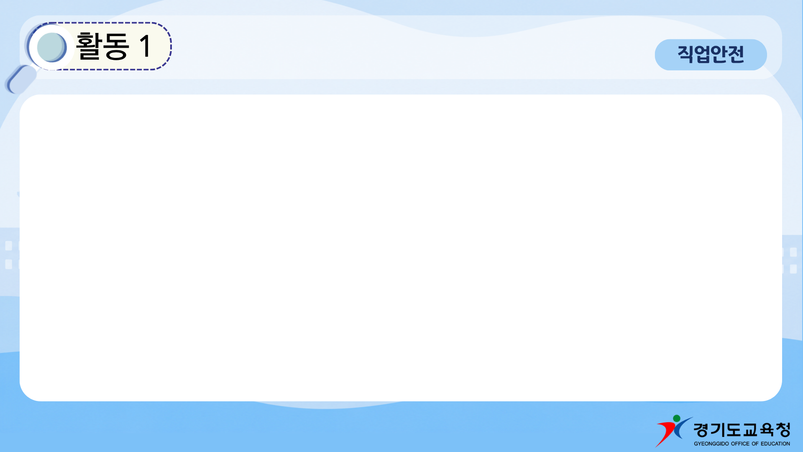
무엇이 달랐나요?
같은 곡을 두 번 들었습니다.
다르게 느껴졌나요?
어떻게 달랐는지 기록해 봅시다.

Slide 5
처음 음악을 다시 들어볼까요?
차이가 느껴지시나요?
이 음악은 귀가 나빠지기 시작한 사람이
듣는 세상이었습니다

Slide 6
처음 음악을 다시 들어볼까요?
그런데 여러분, 처음부터 눈치채셨나요?
대부분 몰랐을 겁니다. 그래서 무서운 겁니다.
차이가 느껴 지시나요?
이 음악은 귀가 나빠지기 시작한 사람이
듣는 세상이었습니다

Slide 7
왜 몰랐을까요?
소음성 난청은 높은음(4000Hz)부터 사라지는데
일상적인 소리에는 영향을 덜 주기 때문입니다

Slide 8
모른 채로 계속 지낸다면?
그림 출처: 생성형 AI
출처: Small Note Boogaloo — U.S. Air Force Band

Slide 9
모른 채로 계속 지낸다면?
한 번 잃은 청력은 돌아오지 않습니다

Slide 10
직업병 알아보기
일 때문에 생기는 병에는
어떤 것들이 있는지 알아보고,
나를 지키는 방법을 찾아봅시다.

Slide 11
소리가 병이 되는 순간
시끄러운 곳에서 오래 일하면 청력이 깎인다
↓
소음성 난청
1일 8시간 · 85dB 이상
= 법이 정한 '소음작업'
4,000Hz(높은음)부터
먼저 무너진다
→ 그래서 처음엔 모른다
출처: 산업안전보건기준에 관한 규칙 제512조(소음작업) / 안전보건공단 「소음성 난청 예방관리」 직업건강 가이드라인(2015)

Slide 12
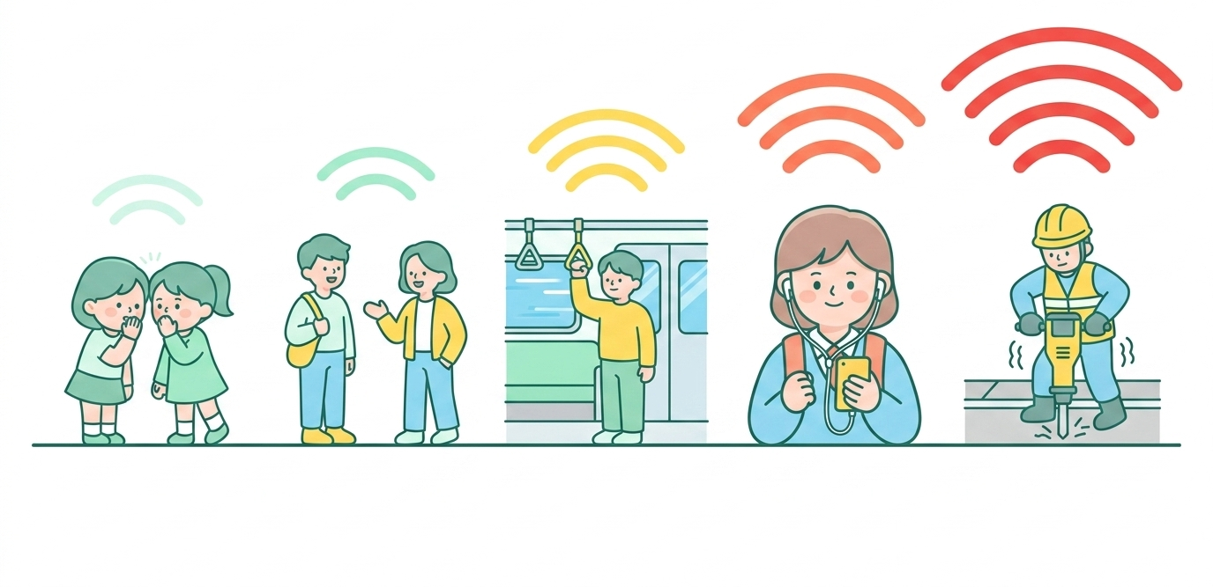
85dB, 어느 정도의 소리일까?
속삭임
30dB
대화
60dB
지하철·거리
80dB
이어폰 최대
100dB
착암기
110dB
그림 출처: 생성형 AI

Slide 13
85dB, 어느 정도의 소리일까?
85dB — 여기부터가 법이 말하는 '소음작업'
속삭임
30dB
대화
60dB
지하철·거리
80dB
이어폰 최대
100dB
착암기
110dB
그림 출처: 생성형 AI

Slide 14
그럼 얼마나 오래 들어도 될까?
세계보건기구(WHO)가 말하는 일주일 동안 안전한 시간
80dB
40시간
85dB
12시간 30분
90dB
4시간
95dB
1시간 15분
100dB
20분
출처: WHO Safe listening (세계보건기구 안전청취 권고)

Slide 15
그럼 얼마나 오래 들어도 될까?
세계보건기구(WHO)가 말하는 일주일 동안 안전한 시간
80dB
40시간
85dB
12시간 30분
90dB
4시간
95dB
1시간 15분
100dB
20분
이어폰 최대 볼륨(100dB) — 일주일에 20분

Slide 16
그럼 얼마나 오래 들어도 될까?
세계보건기구(WHO)가 말하는 일주일 동안 안전한 시간
80dB
40시간
85dB
12시간 30분
90dB
4시간
95dB
1시간 15분
100dB
20분
이어폰 최대 볼륨(100dB) — 일주일에 20분

Slide 17
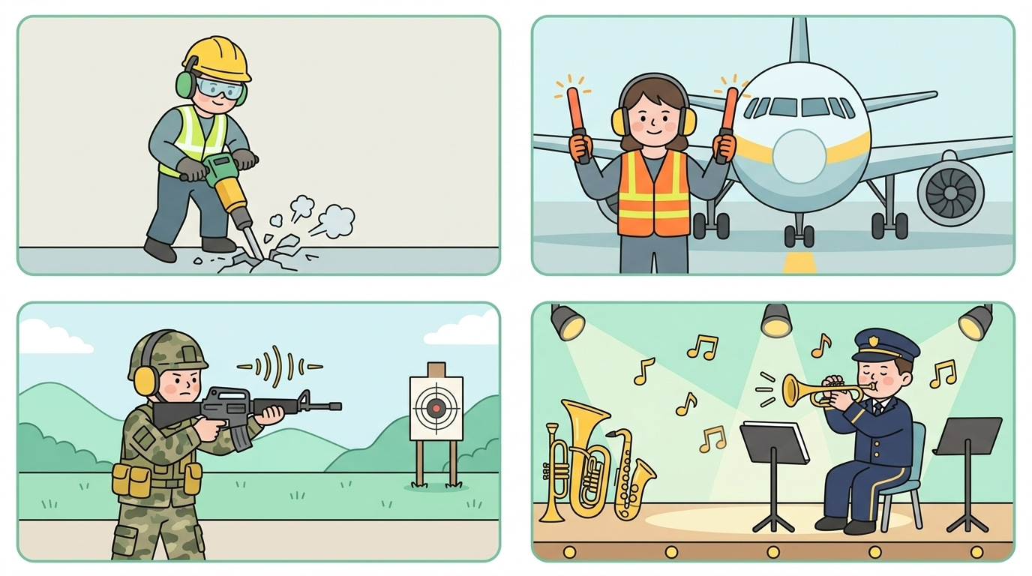
소리로 먹고사는 직업들
공장·건설
공항 지상직
군인(사격)
연주자
앞의 셋은 귀마개를 쓰고 있습니다. 나머지 한 사람은요?
그림 출처: 생성형 AI

Slide 18
소리로 먹고사는 직업들
공장·건설
공항 지상직
군인(사격)
연주자
소리를 만드는 사람도, 소리에 다칩니다
그림 출처: 생성형 AI

Slide 19
소음성 난청, 얼마나 많을까?
11억 명
청력 손실 위험에 놓인
전 세계 12~35세
4배
국내 소음성 난청 산재 승인
1,399건(2018) → 6,073건(2024)
그중 절반이 이어폰 등으로 이미 위험 수준
출처: WHO Safe listening (세계보건기구 안전청취 권고) / 근로복지공단 산재 승인 통계

Slide 20
소음성 난청, 얼마나 많을까?
11억 명
청력 손실 위험에 놓인
전 세계 12~35세
4배
국내 소음성 난청 산재 승인
1,399건(2018) → 6,073건(2024)
그중 절반이 이어폰 등으로 이미 위험 수준
그럼 다른 직업은 어떨까?
일 때문에 생기는 병이 난청뿐일까?

Slide 21
직업병 탐색하기
미션: "이 직업엔 어떤 직업병이 생길까?"
추측해서 학습지에 적어 봅시다
힌트 — 환경의 무언가가 몸의 어딘가를 서서히 갉아먹는다
"반복하면? 오래 서 있으면? 계속 들이마시면?"

Slide 22

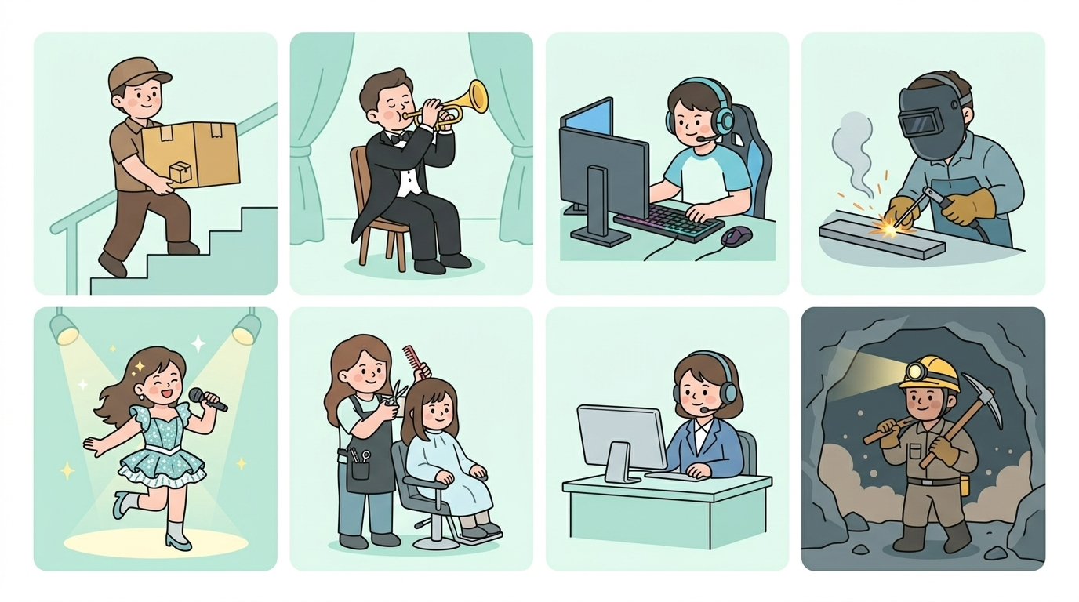
직업병 탐색하기
1
2
3
4
택배기사
연주자
프로게이머
용접공
5
6
7
8
아이돌
미용사
콜센터
광부
그림 출처: 생성형 AI

Slide 23
직업병 탐색하기
정답을 알아 볼까요?

Slide 24
직업병 탐색하기
몸을 쓰는 직업
1
택배기사
중량·반복
허리 · 무릎 근골격계질환
+ 여름 배송 열사병 · 차 오르내리며 발목 부상
6
미용사
기립
하지정맥류 (오래 서 있어서!)
+ 어깨 회전근개 · 염색약 피부염

Slide 25
직업병 탐색하기
화면과 무대
3
프로게이머
반복동작
화면
손목터널증후군 · 거북목 · 안구건조 (VDT 증후군)
5
아이돌
과사용
발성
관절 부상 · 성대결절 · 수면장애

Slide 26
직업병 탐색하기
들이마시고, 듣고, 견디고
4
용접공
흡입
호흡기(금속열) · 눈 손상 · 화상
2
연주자
소음
소음성 난청
7
콜센터
감정노동
감정노동 스트레스 · 성대 · 난청
8
광부
분진
진폐증 – 먼지가 폐에 쌓이는 병

Slide 27
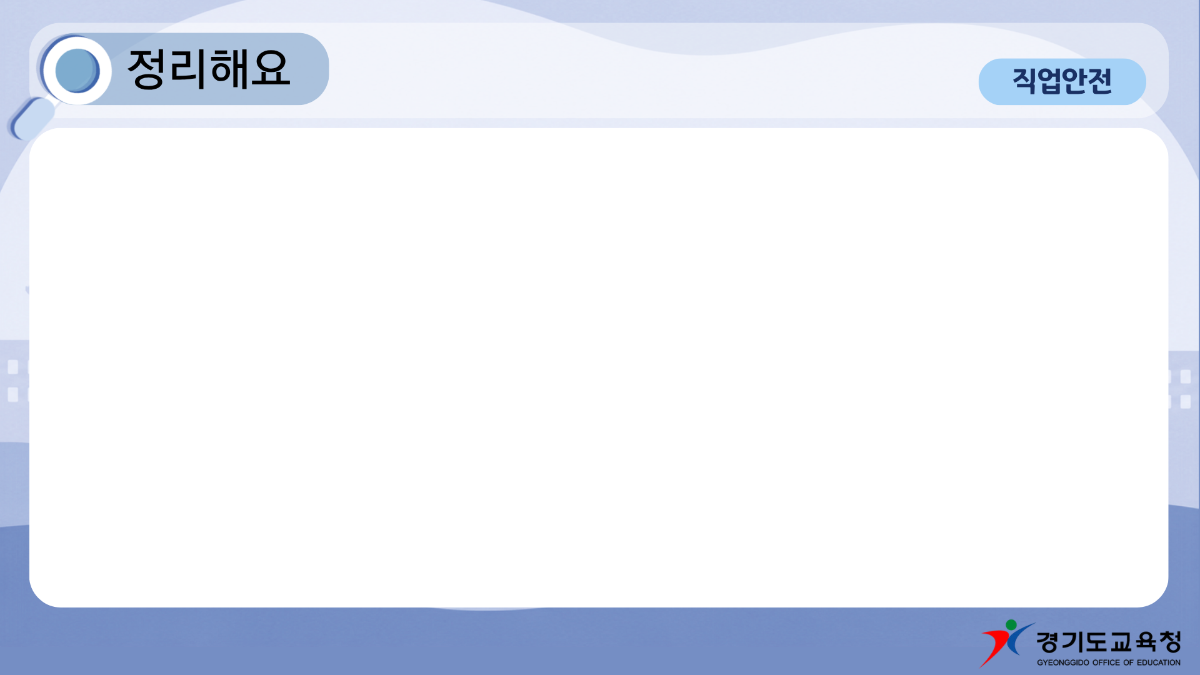
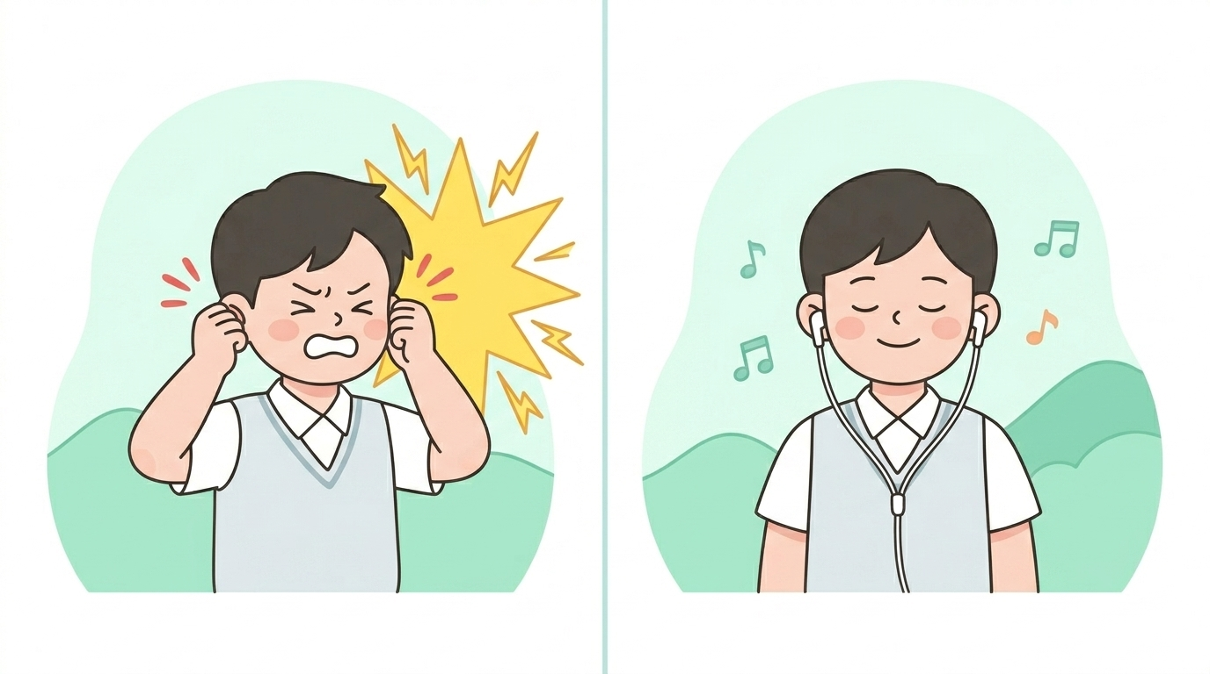
폭발음
이어폰
무엇이 다르고, 무엇이 같을까요?
그림 출처: 생성형 AI

Slide 28
폭발음
이어폰
병은 갑자기 오지 않습니다.
조금씩 젖어들 뿐입니다.
무엇이 다르고, 무엇이 같을까요?
그림 출처: 생성형 AI

Slide 29
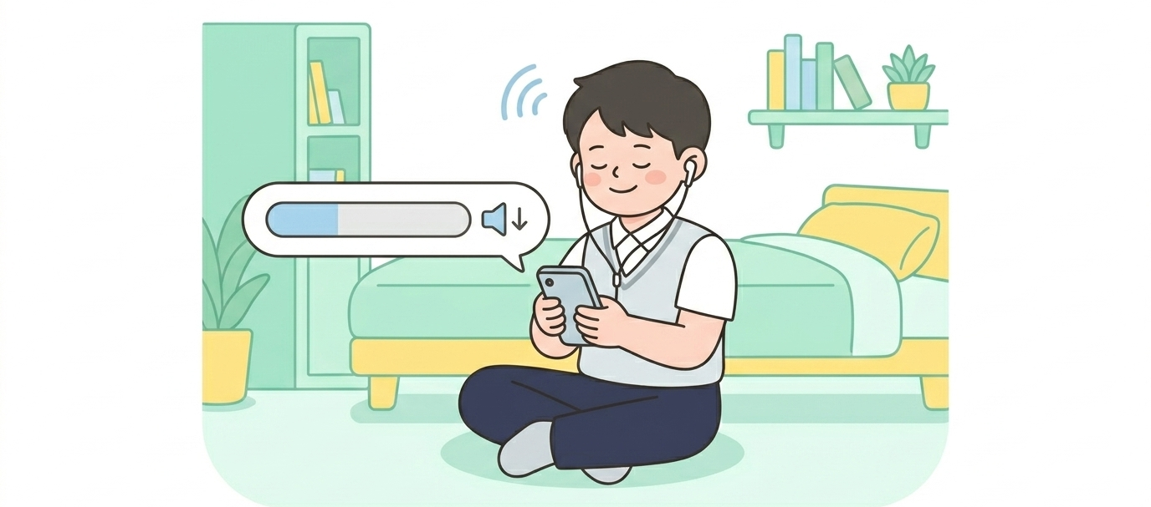
"여러분이 매일 끼는 이어폰이,
여러분의 '작업 환경'입니다."
60 / 60 규칙
볼륨 60% 이하 · 한 번에 60분 이내
귀에게도 쉬는 시간을 주세요
그림 출처: 생성형 AI

